Slide 1
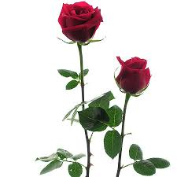
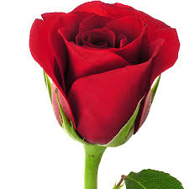
Bienvenidas
Tema:
Mujer virtuosa

Slide 3
8 de Marzo
El Día Internacional de la Mujer Trabajadora, también llamado Día Internacional de la Mujer, conmemora la lucha de la mujer por su participación, en pie de igualdad con el hombre, en la sociedad y en su desarrollo íntegro como persona.
Se celebra el día 8 de marzo. Es fiesta nacional en algunos países.

Slide 4
8 de Marzo
La primera celebración del Día Internacional de la Mujer Trabajadora tuvo lugar el 19 de marzo de 1911 en Alemania, Austria, Dinamarca y Suiza, y su conmemoración se ha venido extendiendo, desde entonces, a numerosos países.

Slide 5
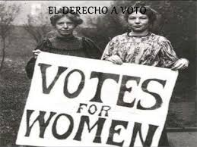
8 de Marzo
En nuestro pais el derecho a elegir y a ser elegible le fue otorgado a la mujer en 1942.
Recientemente se cumplieron 75 años de esa conquista

Slide 6
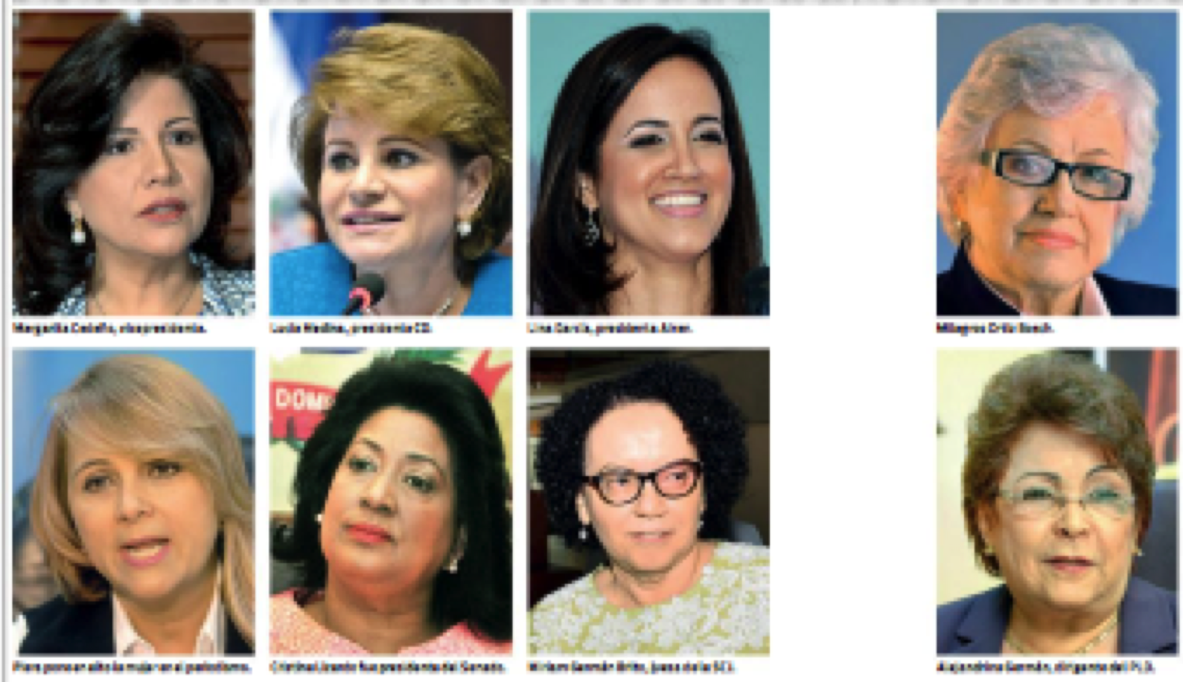
8 de Marzo

Slide 7
8 de Marzo

Slide 8
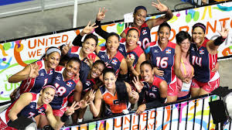
8 de Marzo

Slide 9
La mujer antes de Cristo
Antes de Cristo la vida de una mujer era de muy poco valor;
En culturas antiguas la mujer era considerada propiedad absoluta del marido.
En la India, China, Roma y Grecia consideraban que la mujer no era capaz de ser independiente.

Slide 10
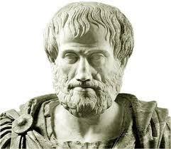
La mujer antes de Cristo
Aristóteles (384 – 322) Decía que el valor de una mujer estaba entre un esclavo y un hombre libre.

Slide 11
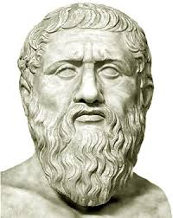
La mujer antes de Cristo
Platon (427-347 a.c.)
Enseñó que si un hombre vivía cobardemente, como castigo reencarnaría como una mujer.

Slide 12
La mujer antes de Cristo
Antes de la influencia del cristianismo en la india, las viudas eran voluntaria o involuntariamente quemadas vivas juntas con el cadáver de sus esposos si este moría primero.
Esta practica era conocida como “Suttee” literalmente traducida como “Mujer buena”

Slide 13
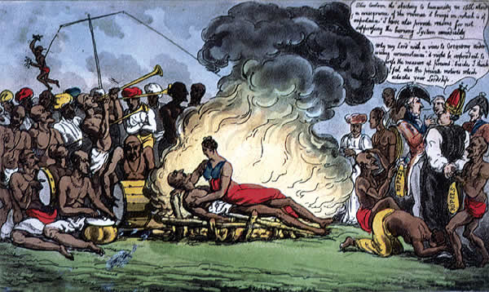
La mujer antes de Cristo

Slide 14
La mujer antes de Cristo
Antes de la influencia del cristianismo en África la practica de la Suttee era muy frecuente.
La esposa y las concubinas del jefe de la trubu eran matadas cuando este moría, esta practica tribal fue descontinuada después que la influencia del cristianismo comenzo a pentrar en el continente.

Slide 15
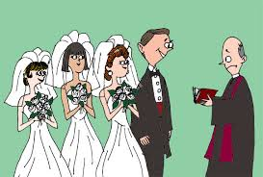
La mujer antes de Cristo
En esas culturas era muy común la poligamia, la cual era una practica denigrante para la mujer.

Slide 16
La mujer después de Cristo

Slide 17
La mujer Después de Cristo
Cuenta el famoso predicador Charles Spurgeon en uno de sus libros que en una ocasión una mujer hindu le pregunto: Su biblia fue escrita por una mujer?
Y este le pregunto que por que hacia la pregunta y ella contesto: por que dice muchas cosas nobles y buenas acerca de la mujer; nuestros sabios solo se refieren a nosotras para recriminarnos.

Slide 18
La mujer Después de Cristo
Durante el ministerio de cristo las mujeres realizaron un papel importante:
Su nacimiento:
El ángel Gabriel hablo a María: Lucas 1:26-37
Gálatas 4:4 Pero cuando vino el cumplimiento del tiempo, Dios envió a su Hijo, nacido de mujer y nacido bajo la ley,

Slide 19
La mujer Después de Cristo
Le servían:
Lucas 8:1 Aconteció después, que Jesús iba por todas las ciudades y aldeas, predicando y anunciando el evangelio del reino de Dios, y los doce con él, 2 y algunas mujeres que habían sido sanadas de espíritus malos y de enfermedades: María, que se llamaba Magdalena, de la que habían salido siete demonios,
3 Juana, mujer de Chuza intendente de Herodes, y Susana, y otras muchas que le servían de sus bienes.

Slide 20
La mujer Después de Cristo
Jesús hablaba con las mujeres; Juan 4: 9,27.
27 En esto vinieron sus discípulos, y se maravillaron de que hablaba con una mujer…
Mateo 9:22 Pero Jesús, volviéndose y mirándola, dijo: Ten ánimo, hija; tu fe te ha salvado. Y la mujer fue salva desde aquella hora.
Juan 8:10 Enderezándose Jesús, y no viendo a nadie sino a la mujer, le dijo: Mujer, ¿dónde están los que te acusaban? ¿Ninguno te condenó?
11 Ella dijo: Ninguno, Señor. Entonces Jesús le dijo: Ni yo te condeno; vete, y no peques más.

Slide 21
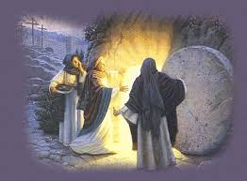
La mujer Después de Cristo
Las mujeres fueron las primeras testigos de la resurreccion de Cristo
Lucas 24:9 y volviendo del sepulcro, dieron nuevas de todas estas cosas a los once, y a todos los demás.
10 Eran María Magdalena, y Juana, y María madre de Jacobo, y las demás con ellas, quienes dijeron estas cosas a los apóstoles.
11 Mas a ellos les parecían locura las palabras de ellas, y no las creían.

Slide 22
La mujer Después de Cristo
En el hogar
1 Pedro 3:7 Vosotros, maridos, igualmente, vivid con ellas sabiamente, dando honor a la mujer como a vaso más frágil, y como a coherederas de la gracia de la vida, para que vuestras oraciones no tengan estorbo.

Slide 23
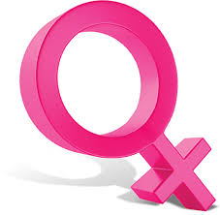
La mujer Después de Cristo
En el hogar
Efesios 5: 25 Maridos, amad a vuestras mujeres, así como Cristo amó a la iglesia, y se entregó a sí mismo por ella,
28 Así también los maridos deben amar a sus mujeres como a sus mismos cuerpos. El que ama a su mujer, a sí mismo se ama.

Slide 24
Génesis 1:27 Y creó Dios al hombre a su imagen, a imagen de Dios lo creó; varón y hembra los creó.

Slide 26
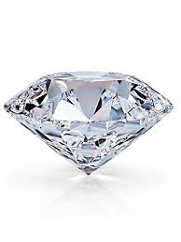
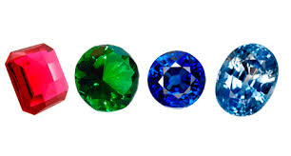
Mujer Virtuosa
Probervios 31:10 Mujer virtuosa, ¿quién la hallará? Porque su estima sobrepasa largamente a la de las piedras preciosas.

Slide 27
Mujer Virtuosa
La primera parte del versículo dice literalmente, ¿Quién encontrará una mujer fuerte? El término “virtuoso” viene de una palabra que significa fuerza, eficiencia, habilidad.
Aqui se refiere a fortaleza de carácter, es decir, fuerza moral y firmeza.

Slide 28
Mujer Virtuosa
Ella es más valiosa y es más estimada que las piedras preciosas. ¿Quién puede encontrar una mujer virtuosa (mujer íntegra)? Es como una joya escasa.
Las piedras preciosas son preciosas y costosas porque son tan escasas. Si pudieras ir por el camino y recoger cantidades de rubíes cada vez que quisieras, los rubíes no serían muy valiosos.
La mujer virtuosa es una mujer hermosa, no necesariamente por fuera, sino ciertamente en su interior.

Slide 29
Mujer Virtuosa
Probervios 31:11 El corazón de su marido está en ella confiado,Y no carecerá de ganancias.
Le da ella bien y no mal Todos los días de su vida. Busca lana y lino, Y con voluntad trabaja con sus manos.
Es como nave de mercader; Trae su pan de lejos. Se levanta aun de noche Y da comida a su familia Y ración a sus criadas.

Slide 30
Mujer Virtuosa
Considera la heredad, y la compra, Y planta viña del fruto de sus manos.
Ciñe de fuerza sus lomos, Y esfuerza sus brazos. Ve que van bien sus negocios; Su lámpara no se apaga de noche.
Aplica su mano al huso, Y sus manos a la rueca.
Alarga su mano al pobre, Y extiende sus manos al menesteroso.

Slide 31
Mujer Virtuosa
No tiene temor de la nieve por su familia, Porque toda su familia está vestida de ropas dobles.
Ella se hace tapices; De lino fino y púrpura es su vestido.
Su marido es conocido en las puertas, Cuando se sienta con los ancianos de la tierra.
Hace telas, y vende, Y da cintas al mercader.Fuerza y honor son su vestidura; Y se ríe de lo por venir.

Slide 32
Mujer Virtuosa
Abre su boca con sabiduría, Y la ley de clemencia está en su lengua.
Considera los caminos de su casa, Y no come el pan de balde.
Se levantan sus hijos y la llaman bienaventurada; Y su marido también la alaba: Muchas mujeres hicieron el bien; Mas tú sobrepasas a todas.

Slide 33
Mujer Virtuosa
Engañosa es la gracia, y vana la hermosura; La mujer que teme a Jehová, ésa será alabada.
Dadle del fruto de sus manos, Y alábenla en las puertas sus hechos.

Slide 34
Mujer Virtuosa
En este versículo la palabra “gracia” se refiere al porte y a la apariencia externa de la mujer. Es una palabra paralela a “hermosura,” y ambas palabras llevan la misma idea.
La palabra “hermosa” en la frase paralela tiene un significado similar. Describe lo que es bello y atractivo a los ojos.

Slide 35
Mujer Virtuosa
En este mundo se hace mucho enfasis en la belleza fisica.
Cada cierto tiempo la revista “People” hace reconocimiento a a los 50 mas bellos del planeta.
En la mayoria de los paises del mundo se realizan concursos de belleza.
Las cirugias esteticas son toda una industria en mujeres y hombres.
La venta de productos para la belleza mueve millones de dolares cada año en el mundo.

Slide 36
Mujer Virtuosa

Slide 37
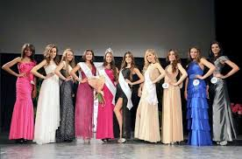

Slide 38
Mujer Virtuosa
La belleza exterior es “engañosa”. El término hebreo se refiere a lo que encandila y luego decepciona.
1 Samuel 16:7 Y Jehová respondió a Samuel: No mires a su parecer, ni a lo grande de su estatura, porque yo lo desecho; porque Jehová no mira lo que mira el hombre; pues el hombre mira lo que está delante de sus ojos, pero Jehová mira el corazón.
Actrices y modelos hermosas son conocidas por sus matrimonios destrozados, por los abusos, problemas personales, etc. lo que indica que bajo la corteza exterior vive una persona muy pecadora y angustiada que necesita de la gracia transformadora de Dios.

Slide 39
Mujer Virtuosa
La belleza exterior es vana. “Vano” describe lo que tiende a esfumarse como el vapor.
Se usa para lo que pronto se desvanece como el vapor, como el hálito o una burbuja.
Se usa en el Salmo 39:5,11, “Ciertamente es completa vanidad todo hombre que vive.”
Es la palabra clave del libro de Eclesiastés y se usa para describir la falta de significado y el vacio de la vida bajo el sol separada de Dios
(“vanidad” se usa 31 veces en Eclesiastés).

Slide 40
Mujer Virtuosa
La belleza externa es un don de Dios, no es malo ser bello, pero debemos considerar que la belleza que perdura no es la externa.
La belleza externa no dura mucho. Hoy es y mañana se ha esfumado.
El tiempo siempre vencerá y toda la humanidad se deteriorará finalmente y llegará a ser polvo

Slide 41
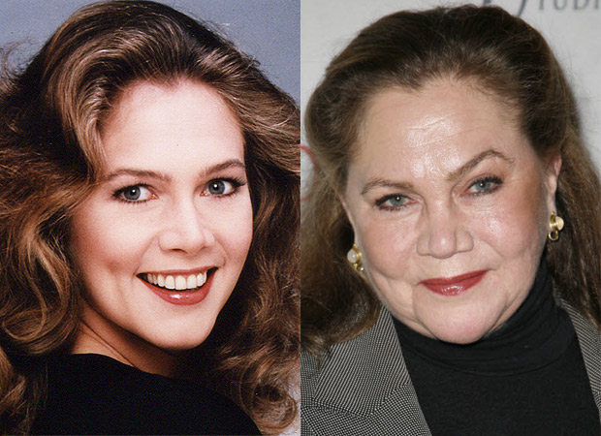
Mujer Virtuosa

Slide 42
Mujer Virtuosa
La mujer que teme a Jehová, ésa será alabada.
La belleza interior viene de una recta relación con el Señor.
Una belleza verdadera es imposible sin el temor del Señor.
Cuando el Señor es entronizado en el corazón, Su gloria se reflejará en el exterior.
“Sea la luz de Jehová nuestro Dios sobre nosotros, y la obra de nuestras manos confirma sobre nosotros; si, la obra de nuestras manos confirma” (Salmo 90:17).

Slide 43
Mujer Virtuosa
La mujer que teme a Jehová, ésa será alabada.
Un proverbio alemán dice, “Toda mujer prefiera ser bella antes que buena.”
Glenn Conjurske comenta este proverbio como sigue:
Por naturaleza. Y es cierto que la mayoría de ellas sacrifican la bondad y la piedad por la búsqueda de la moda o lo que sea que ellas piensan que las hará bellas.
Sin embargo, la que prefiere ser piadosa en vez de elegante, no sacrifica su belleza. Ella ganará en belleza, porque la belleza del corazón pone belleza en el rostro
(Colección de Antiguos Proverbios).

Slide 44
Mujer Virtuosa
1 Pedro 3:3: Vuestro atavío no sea el externo de peinados ostentosos, de adornos de oro o de vestidos lujosos,
4: sino el interno, el del corazón, en el incorruptible ornato de un espíritu afable y apacible, que es de grande estima delante de Dios.
El temor del Señor es esencial para cultivar la belleza interna. Si el temor del Señor está ausente, es imposible irradiar la belleza del Señor.

Slide 45
Mujer Virtuosa
La mujer que teme a Dios será alabada. En el versículo 28 leímos que su marido la alaba (se usa la misma palabra hebrea).
Sus hijos hablarán bien de ella y también la alabarán (v.28).
Sus criadas y sus sirvientes que tienen el privilegio de observar diariamente su caminar piadoso, también se unirán a la alabanza (v.15).
Los pobres y necesitados que eran el objeto de su generosidad, también ofrecerán elogios (v.20).

Slide 46
Mujer Virtuosa
Pero lo más importante es que en aquel día, en que toda obra será traída a juicio (Eclesiastés 12:14), ella recibirá la única aprobación que realmente importa:
Y su señor le dijo: Bien, buen siervo y fiel; sobre poco has sido fiel, sobre mucho te pondré; entra en el gozo de tu señor. (Mateo 25:21).
Mateo 25:34 Venid, benditos de mi Padre, heredad el reino preparado para vosotros desde la fundación del mundo.
En aquel día el Señor “aclarará también lo oculto de las tinieblas, y manifestará las intenciones de los corazones; y entonces cada uno recibirá su alabanza de Dios” (1 Corintios 4:5).

Slide 47
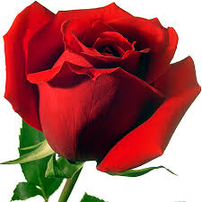
Mujer Virtuosa
Engañosa es la gracia, y vana la hermosura; La mujer que teme a Jehová, ésa será alabada.
Salmos 128:1 Bienaventurado todo aquel que teme a Jehová, Que anda en sus caminos.

Slide 48
Mujer Virtuosa
En conclusion:
La mujer virtuosa es aquella que pone mas empeño en la belleza interior, la del alma, que el la exterior, la del cuerpo.
Que se deleita en servir al Señor andando en obiencia y temor de su palabra

